Slide 1
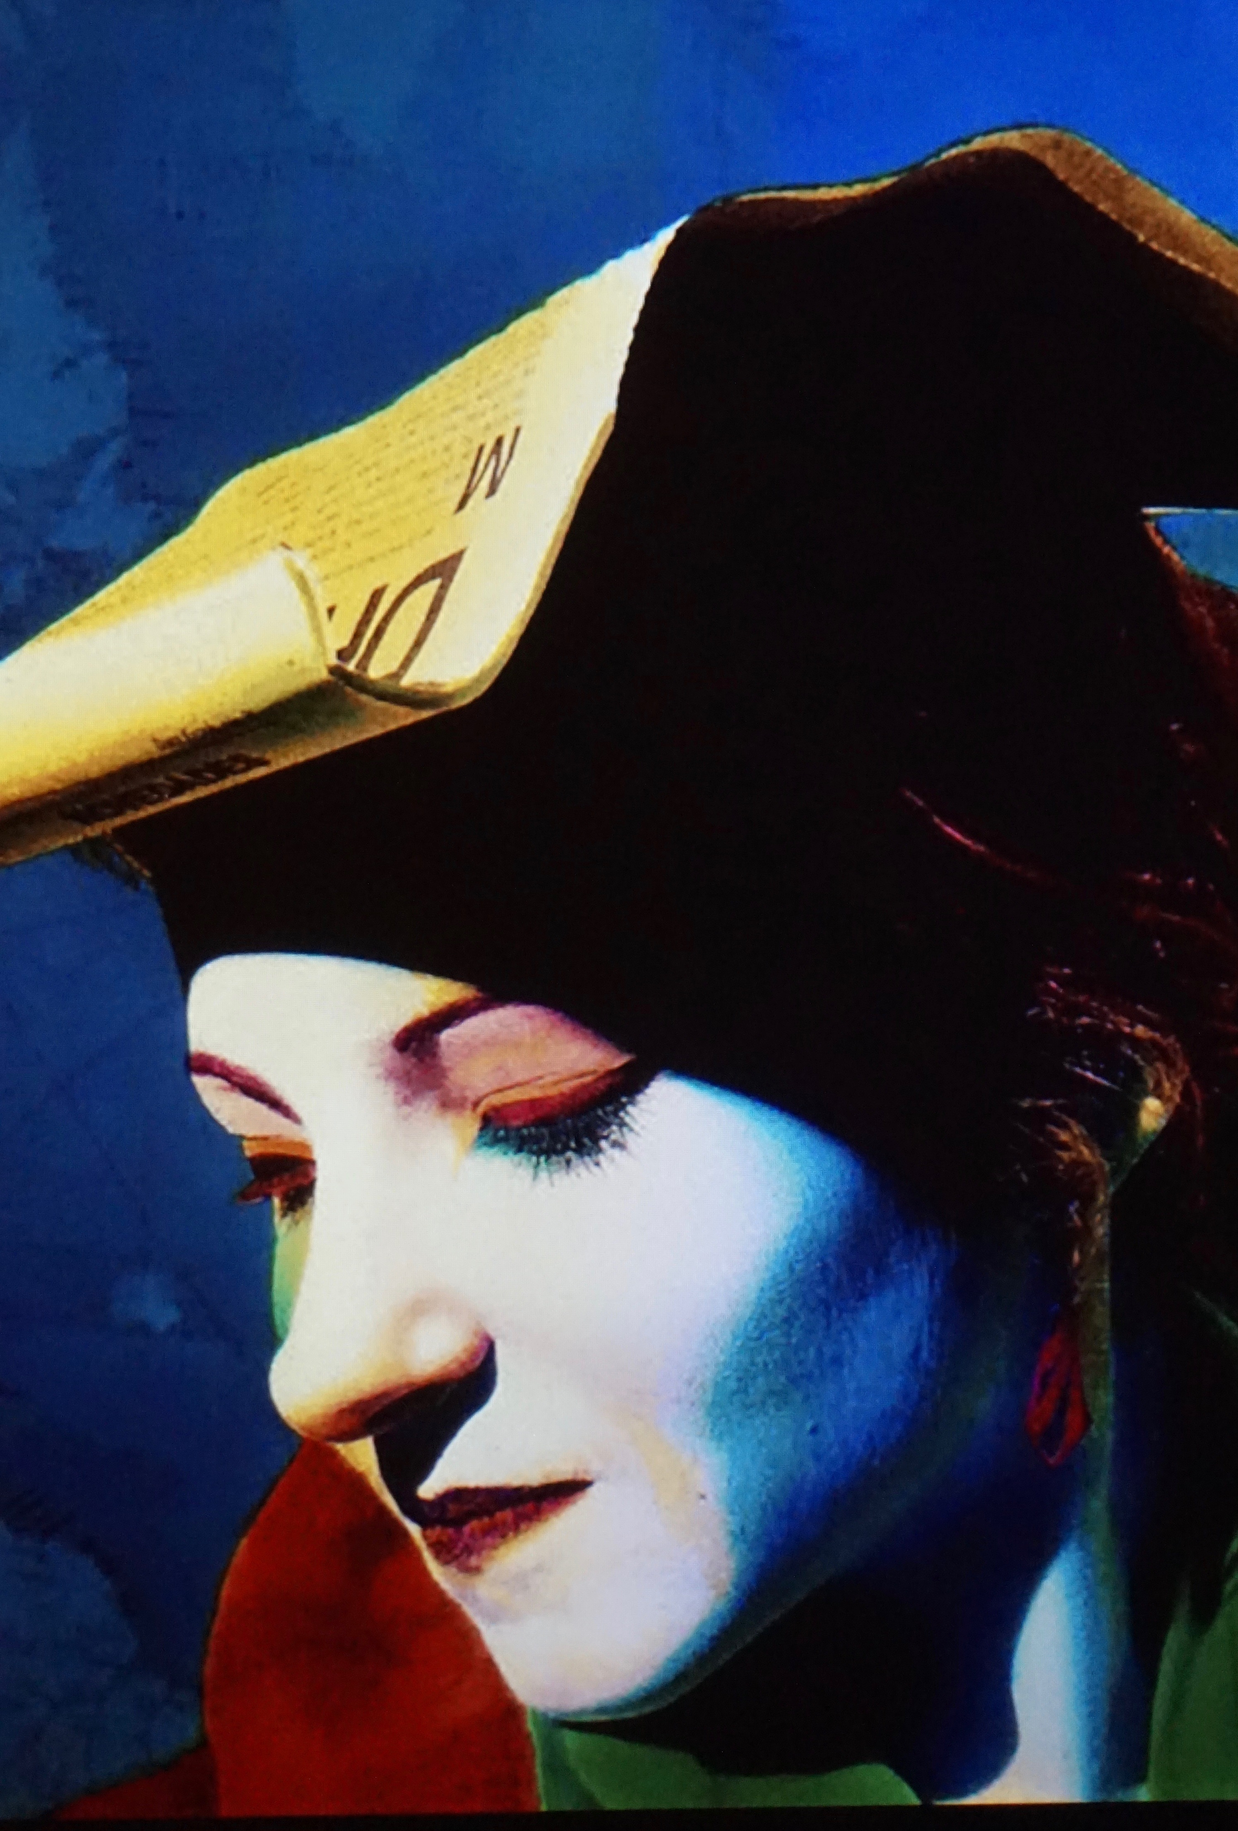
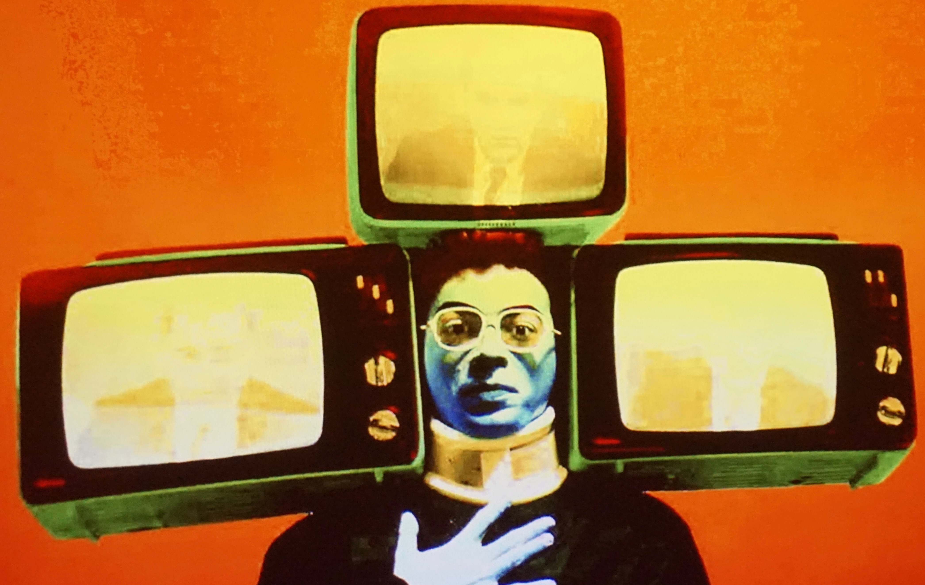
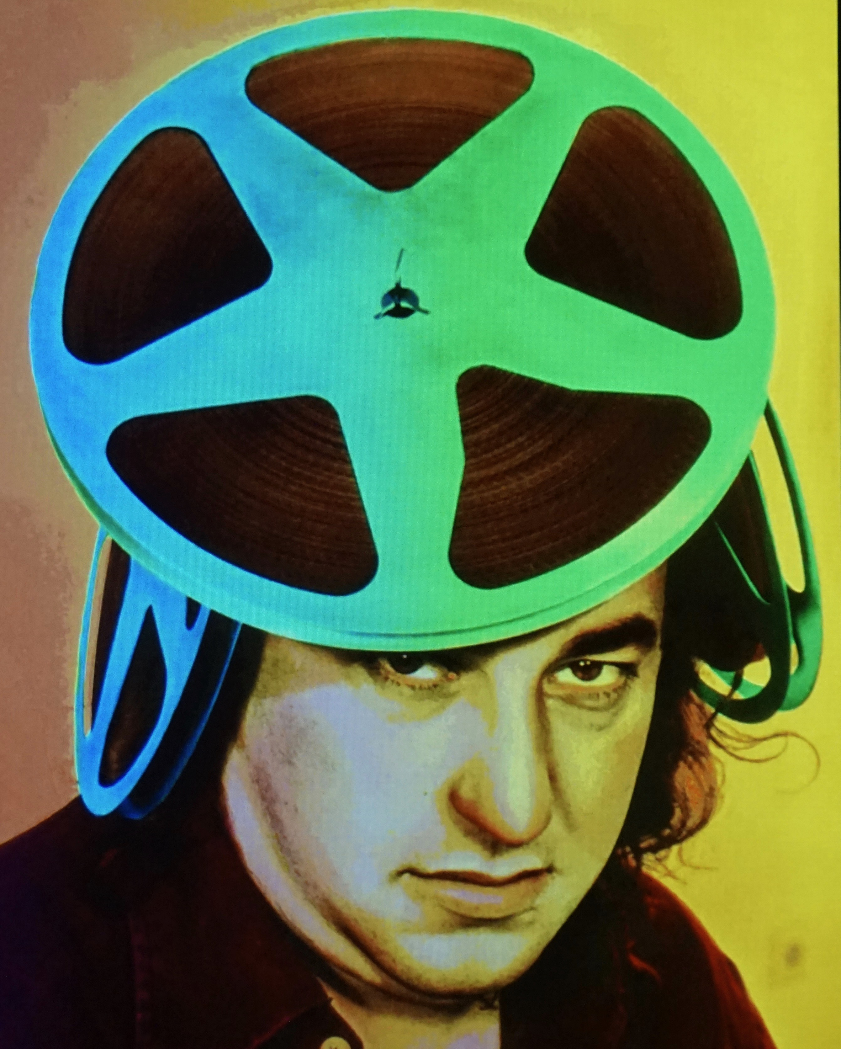
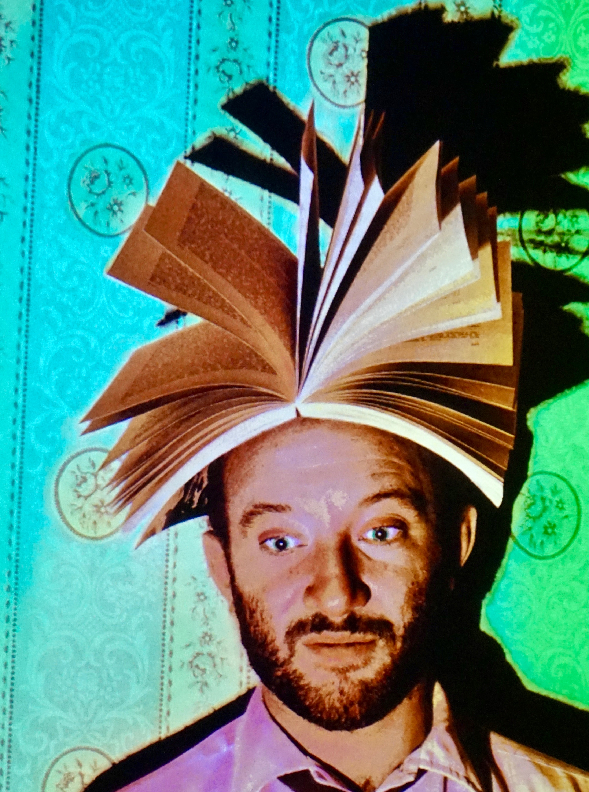
La section cinéma vous invite à participer au
GRAND CONCOURS DE COURTS -MÉTRANGES
Ouvert à tous!!!!!!
Un thème: étrangeté Un lieu: le lycée Une durée : 2 minutes
Un film :2 minutes
Pour gagner , il faudra étonner le jury!
Des bons d’achat à gagner…et des DVDs
Un impératif: rendre votre film sous forme de fichier
avant le 15 janvier au CDI ou en salle cinéma…N’oubliez pas d’indiquer le titre…

